Slide 1
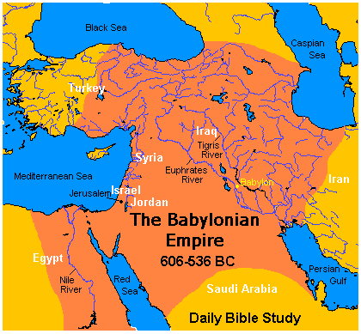
Nebucadnetar 605-562 B.C

Slide 2
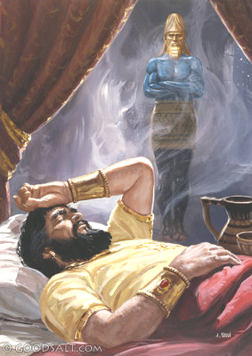
Visul lui Nebucadnetar
Dan 2:1 În al doilea an al domniei lui Nebucadnețar, Nebucadnețar a avut niște visuri. Duhul îi era turburat, și i-a perit somnul.
Dan 2:3 Împãratul le-a zis: „Am visat un vis; duhul îmi este turburat, și aș vrea sã știu visul acela.”
Dan 2:12 La auzul acestor cuvinte, împãratul s'a mîniat, și s'a supãrat foarte tare. A poruncit sã piardã pe toți înțelepții Babilonului.

Slide 3
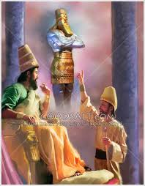
Interventia lui Daniel!
Dan 2:16 Și Daniel s'a dus la împãrat, și l-a rugat sã-i dea vreme ca sã dea împãratului tîlcuirea.
Dan 2:17 Apoi Daniel s'a dus în casa lui, și a spus despre lucrul acesta tovarãșilor sãi Hanania, Mișael și Azaria,
Dan 2:18 rugîndu-i sã cearã îndurarea Dumnezeului cerurilor pentru aceastã tainã, ca sã nu piarã Daniel și tovarãșii sãi odatã cu ceilalți înțelepți ai Babilonului.

Slide 4
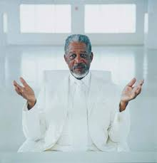
Dumenzeu intra in scena!
Dan 2:19 Dupã aceea i s'a descoperit lui Daniel taina într'o vedenie în timpul nopții. Și Daniel a binecuvîntat pe Dumnezeul cerurilor.
Dan 2:20 Daniel a luat cuvîntul și a zis: „Binecuvîntat sã fie Numele lui Dumnezeu, din vecinicie în vecinicie! A Lui este înțelepciunea și puterea.
Dan 2:21 El schimbã vremurile și împrejurãrile; El rãstoarnã și pune pe împãrați; El dã înțelepciune înțelepților și pricepere celor pricepuți!
Dan 2:22 El descopere ce este adînc și ascuns; El știe ce este în întunerec și la El locuiește lumina.
Dan 2:23 Pe Tine, Dumnezeul pãrinților mei, Te slãvesc și Te laud cã mi-ai dat înțelepciune și putere, și mi-ai fãcut cunoscut ce Ți-am cerut noi; cãci ne-ai descoperit taina împãratului!”.

Slide 5
Daniel vs Nebucadnetar
amandoi au primit informatia-cum au gestionat aceasta forta?
O stapanesti, sau te stapaneste ea pe tine?
Nebucadentar a clacat! Doar spaima…
Daniel a supravietuit aceluiasi vis!!!
diferenta de hardware?
Aici s-a vazut AND-ul credintei lui Daniel
Daniel recunoste ca visul si interpretarea a venit de la Dumnezeu
Daniel astepta totul doar de la Dumenzeu, el trebui sa aiba numai initiativa
Iar Nebucadnetar astepta raspunsul doar de la oameni

